Slide 1
사용자인터페이스(나) 제안발표
3code _ 김성환, 오현승, 주상아

Slide 2


Slide 3












배경

Slide 4

목적
집에서 혼자 책을 읽는 독자들을 위한
다른 사람과 함께 독서할 수 있는 서비스를 제공하는 앱

Slide 5







비교 분석
생각
책방
vs
3code조 어플
기존 어플들
기존 어플과 다른 차별점
유튜브처럼 장면마다의 감상을 남기고 내용에 대한 활발한 의견을 나눌 수 있다.
혼자 하는 독서가 아닌 같이 하는 독서에 중점을 둔 어플

Slide 6

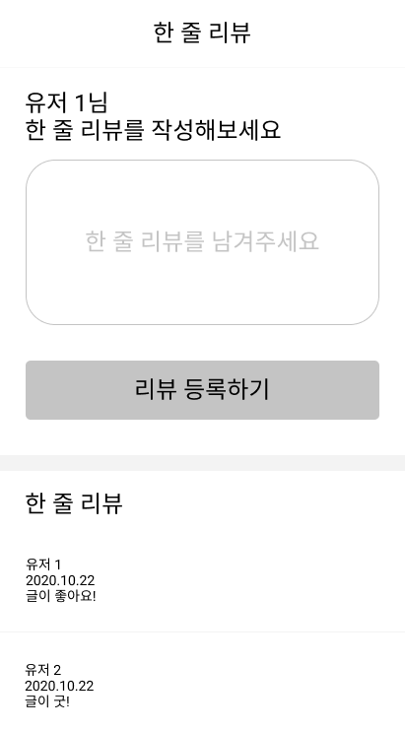

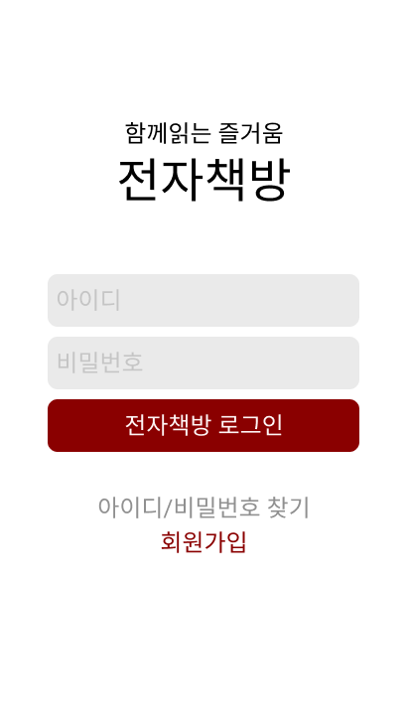

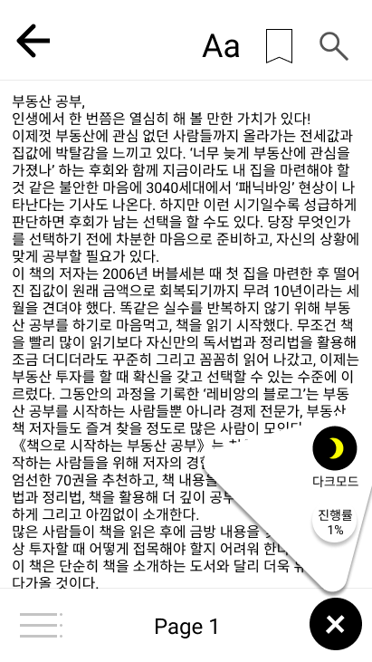



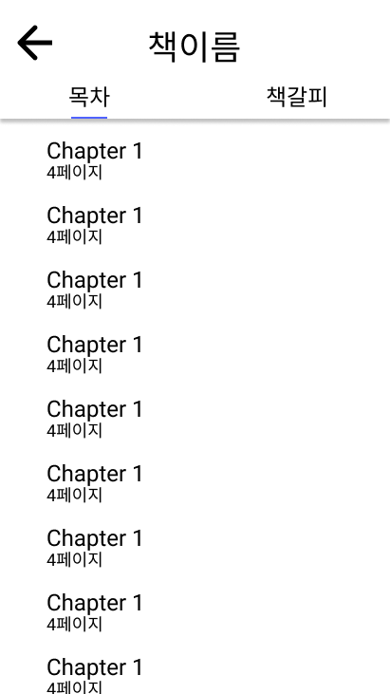
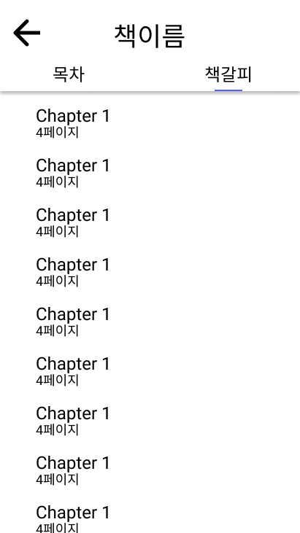
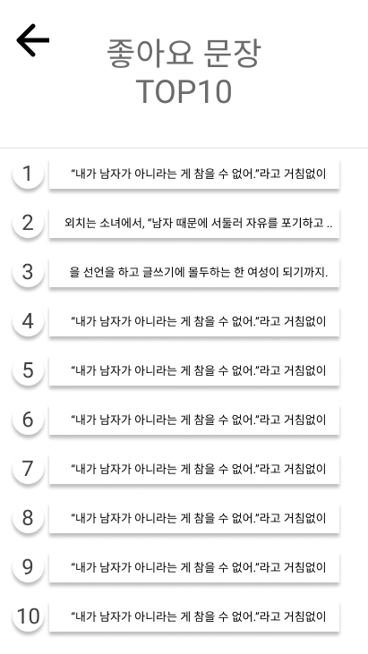

실행 화면
8
2
책 다 읽으면
번역

Slide 7
1. 로그인화면
기능 : 맨 처음 앱을 실행시키면 뜨는 로그인 창
① : 로그인 성공시 메인화면으로 이동
② : 아이디/비밀번호 찾는 기능 제공
③ : 회원가입 기능 제공
①
②
③

Slide 8
2. 메인화면
①
③
기능 : 로그인을 한 상태에서 가장 먼저 보게되는 화면, 책 목록 확인 가능
① : 마이페이지 화면으로 이동
② : 유저가 디바이스에 다운받은 책 목록 출력
③ : 서버가 가지고 있는 책 파일 검색 기능
④ : 다운받지 않은 책 목록 출력
②
④

Slide 9
3. 마이페이지 화면
기능 : 유저 정보 수정, 개인 기록 저장소 제공
① : 로그인 상태 표시
② : 로그아웃 기능
③ : 비밀번호 변경 기능
④ : 회원탈퇴 기능
⑤ : 내가 남겼던 리뷰들 모아보기
⑥ : 내가 읽은 책들 목록
①
②
③
④
⑤
⑥

Slide 10

4. 책 소개 화면
기능 : 책을 선택하는데 기준이 될 수 있는 내용들 표시
① : 책 소개
② : 텍스트 뷰어 화면으로 이동
③ : 목차
④ : 저자 소개
⑤ : 다른 유저들이 남긴 리뷰
⑥ : 좋아요/싫어요 기능
8
2
⑥
①
②
③
④
⑤

Slide 11
5. 텍스트 뷰어 화면
①
②
③
④
기능 : 책 본문 표시, 가독성을 위한 다양한 기능들 제공
① : 이전 화면으로 돌아가기
② : 글꼴/글자크기/줄간격 등 옵션 변경
③ : 책갈피
④ : 사전 검색
⑤ : 텍스트 보여주는 부분
⑥ : 다크모드 기능
⑤
⑥
번역
⑧
⑦
⑨

Slide 12
6. 리뷰 화면
①
기능 : 책 마지막 페이지를 넘기면 뜨는 화면, 책에 대한 리뷰 남길 수 있는 기능
① : ‘좋아요’ 많이 받은 문장 top 10화면으로 이동
② : 리뷰를 쓸 수 있는 공간
③ : 리뷰 등록 버튼
④ : 다른 유저들의 리뷰 표시(‘페이지:문장 번호’ 형식으로 스탬프 남기기 가능, 누르면 해당 페이지로 이동), 답댓글 달기 가능
②
③
④
24:3 이 문장이 이해 안되는데 무슨 뜻임?

Slide 13
7. 목차 / 책갈피
④
기능 : 책의 목차를 누르면 그 페이지로 이동 가능, 유저가 해놓은 책갈피 목록 표시
① : 목차 탭
② : 책갈피 탭
③ : 챕터 표시, 클릭하면 해당 페이지로 이동
④ : 이전 화면으로 이동
①
②
③

Slide 14
8. ‘좋아요’ 받은 문장 top 10
①
기능 : 이 책을 읽은 유저들이 문장에 남긴 ‘좋아요’ 수를 기준으로 top 10 선정
① : 이전 화면으로 돌아가기
② : top 10 문장 표시
②

Slide 15
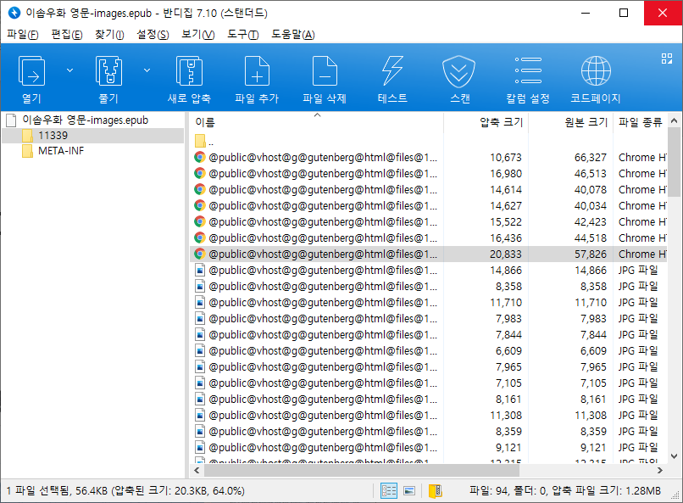
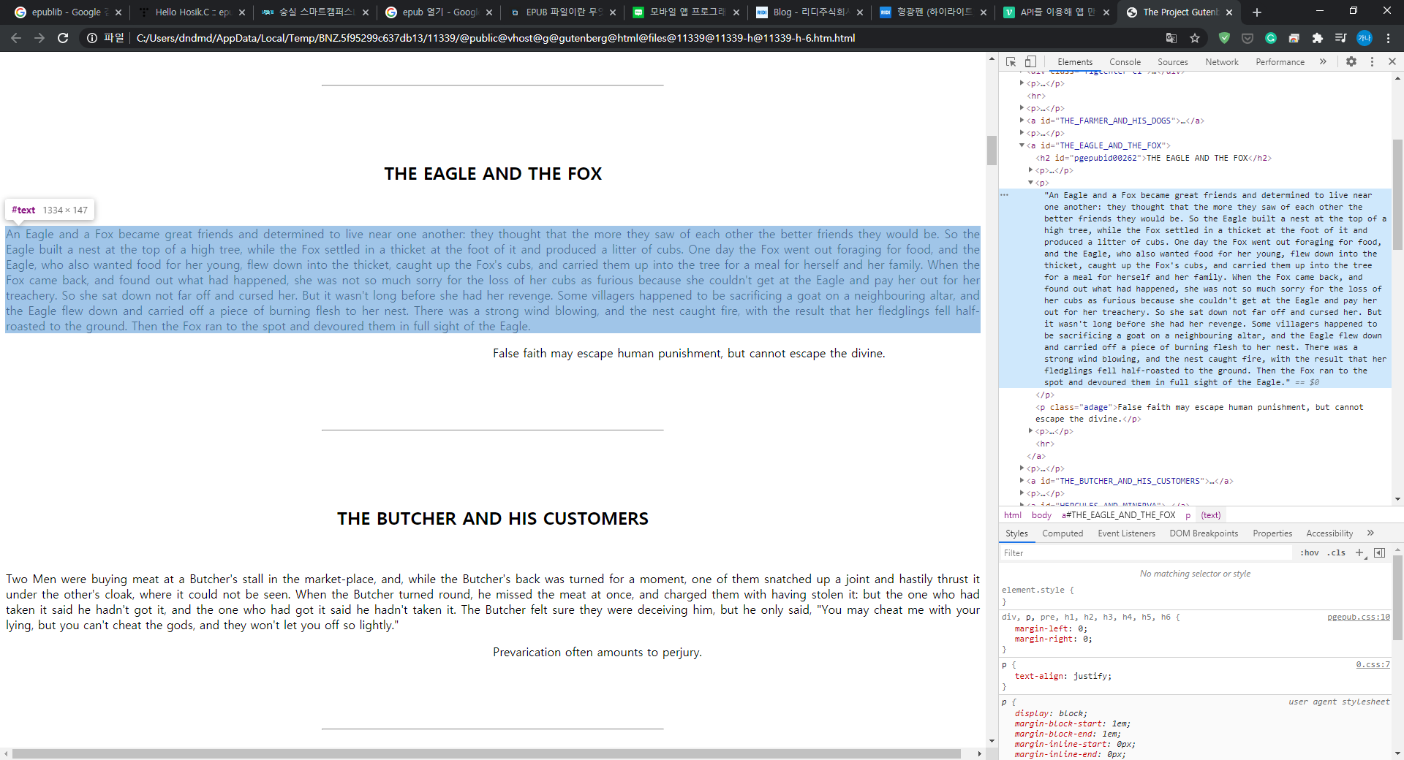
기술분석① - 텍스트 뷰어
ePub 파일은 html, css, 이미지 파일 등을 압축해놓은 것으로 책에 대한 기본적인 정보도 함께 담고 있기 때문에 목차, 책 소개, 저자, 표지 등은 추출해서 사용하면 된다. 텍스트 크기, 줄간격 등도 css파일로 관리가 되고 있으므로 이를 수정할 수 있게 어플을 만들면 되는데 이미 epublib라는 라이브러리에서 제공하는 기능이므로 epublib를 사용할 것이다.
epublib : https://github.com/psiegman/epublib
대안
SkyEpub : https://skyepub.net/
Readium : https://readium.org/

Slide 16
기술분석② - 회원 관리
firebase를 이용해 사용자의 인증된 이메일 주소로 아이디/비밀번호 찾기 기능도 제공.
Firebase 이메일 링크 로그인 참고 문서 : https://firebase.google.com/docs/auth/android/email-link-auth?hl=ko
대안
안될 경우 네이버 api를 이용해 네이버 아이디로 로그인하도록 할 예정
네이버 로그인 api : https://developers.naver.com/products/login/api/

Slide 17
기술분석③ - 번역 / 단어 검색
책은 문자수가 많기 때문에 무제한으로 번역 가능한 구글 번역 API를 사용할 것이다.
Google Cloud Translation API : https://cloud.google.com/translate/?hl=ko
단어 검색에 쓸 사전은 네이버 사전으로 아래 링크에서 API를 지원받을 수 있다.
네이버 사전 API : https://developers.naver.com/docs/search/encyclopedia/

Slide 18
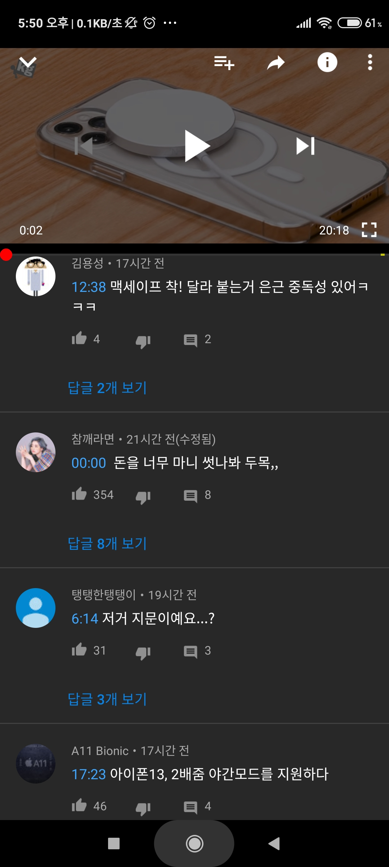

기술분석④ - 인용 구절에 링크 걸 수 있는 기능
기존 어플에 없는 기능. Epub파일은 페이지가 정해져있지 않고 글자 크기, 줄간격 등에 영향을 받기때문에 전체페이지$÷$현재페이지 값으로 위치를 특정할 수 있다.
왼쪽 스크린샷에 나타난 것과 같이 ‘@페이지’ 이런 식으로 스탬프를 찍으면 바로 그 구절로 이동 가능한 링크를 생성하는 기능을 제공.
대안 : 상세한 위치(ex. 40페이지)를 가리키는 링크 대신 챕터의 맨 첫 장을 가리키는 링크 기능 지원(Epublib에서 챕터 첫장 페이지의 위치는 따로 저장해주고 있다)

Slide 19
위험분석① - 문장에 ‘좋아요’ 할 수 있는 기능
기존 어플에 없던 기능. 문장별로 관리할 수 있는 방법이 필요하다.
대안
1. 챕터별 사용자의 선호도 표시
2. 문장을 직접 드래그해 ‘좋아요’버튼을 누르면 그 문장을 서버에 복사해서 관리

Slide 20
Tasks
화면 | 기능 | 담당자 | 난이도
메인화면 | 다운받은 책 목록 확인 | 김성환 | 중
 | 다운 가능한 책 목록 확인 | 김성환 | 하
책 소개 화면 | 책 소개(목차, 저자, 저자소개) | 김성환 | 하
 | 추천/비추천 수 표시 기능 | 김성환 | 하
로그인 화면 | 로그인 | 주상아 | 하
 | 회원가입/회원탈퇴 | 주상아 | 하
 | 아이디/비밀번호 찾기 | 주상아 | 하
텍스트 뷰어 | 텍스트 보여주는 기능 | 주상아 | 중
 | 글자 설정(크기, 글꼴, 줄 간격 등) | 주상아 | 하
 | 번역 기능 | 주상아 | 중
 | 단어 검색 기능 | 오현승 | 중
 | 책 진행률 표시 | 오현승 | 하
 | 책갈피 | 오현승 | 하
 | 문장에 ‘좋아요’ 할 수 있는 기능 | 오현승 | 상
 | 다크 모드 | 오현승 | 하
화면 | 기능 | 담당자 | 난이도
책 후기 댓글창 | 댓글 기능 | 주상아 | 중
 | 인용 구절에 링크 걸 수 있는 기능 | 주상아 | 상
 | ‘좋아요’ 많이 받은 문장 Top10 | 오현승 | 중
마이페이지 | 유저가 읽은 책 목록 | 김성환 | 중
 | 유저가 남긴 댓글들 모아보기 | 김성환 | 중

